Slide 1
Kluczewska przygoda z prądem
czyli...
Uczniowie klasy 1a
w konkursie Planety Energii

Slide 2
Edukacja informatyczna…
…czyli wprowadzenie do tematu prądu elektrycznego.

Slide 5
Edukacja plastyczna…
…czyli wykonanie znaków ostrzegających przed porażeniem prądem.

Slide 7
Edukacja ruchowa…
…czyli spacer do pobliskich linii wysokiego napięcia oraz rozdzielni prądu.

Slide 10
Warsztaty techniczne…
…czyli wykonanie wspólnie z rodzicami balonowych żarówek.

Slide 11
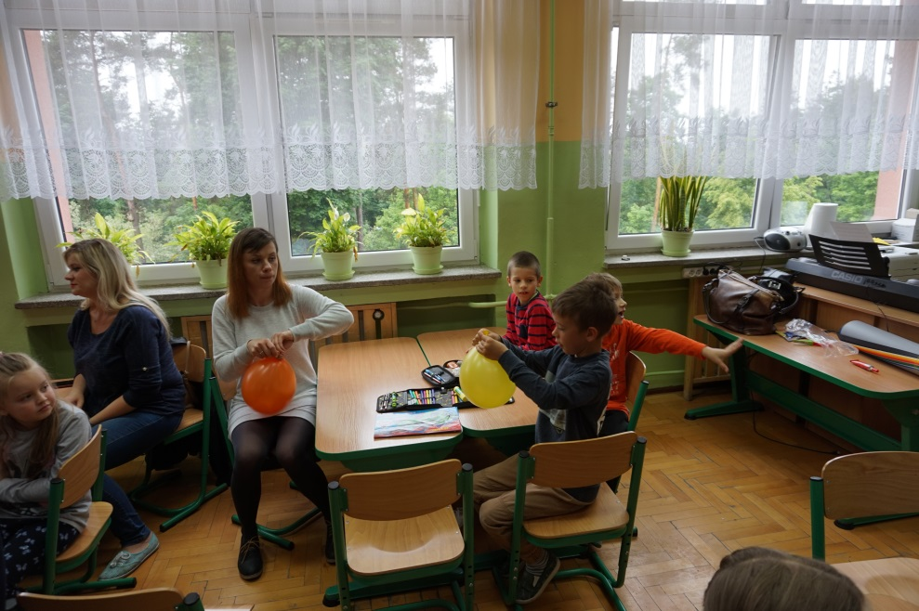

Slide 16
Lekcja fizyki…
…czyli oglądanie i prowadzenie doświadczeń pod czujnym okiem
Pani Aleksandry Krzyżak.

Slide 18
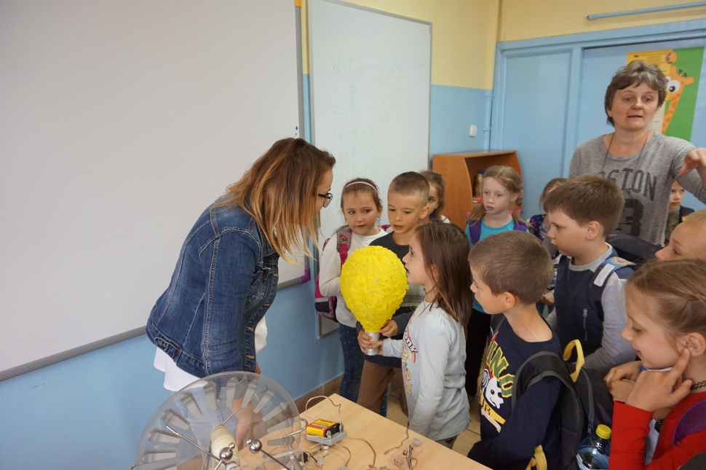

Slide 19
Warsztaty plastyczne…
…czyli wykonanie wspólnie z rodzicami plakatów.

Slide 21
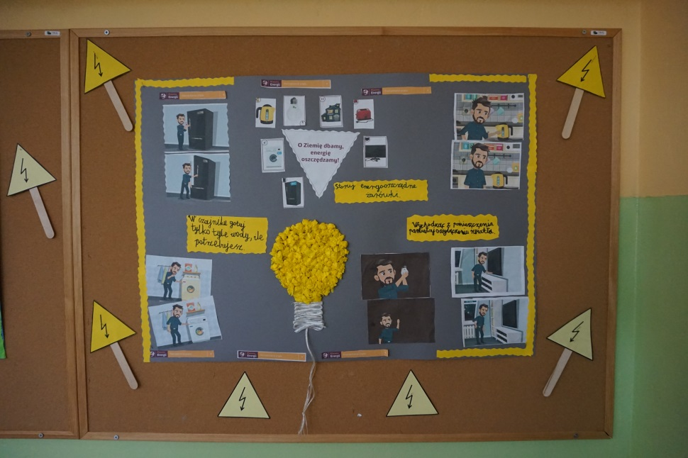

Slide 22
Warsztaty artystyczne…
…czyli recytowanie wierszy oraz śpiewanie piosenki.

Slide 23
Dziękujemy za uwagę!

